Slide 1

<h1>
WEB_ 스터디
D.com
#front-end편
</h1>
3강.CSS 레이아웃
-보기 좋은 떡이 먹기도 좋다!
2019-06 Ver.

Slide 2

강의 자료 개요
별표 친 페이지는 반드시 읽어주세요!
이론
이론 내용 입니다. 가벼운 마음으로 읽어주세요!
실습
百聞이 不如一打!
직접 따라해보세요!
읽을거리
읽어두면 배운 것을 심층적으로 이해하는데 있어 도움이 되는
내용입니다! 여유가 있으면 읽어주세요!

Slide 3
지금까지 배운 내용은?
Basic HTML Structure, <h1>, <a>, <div>, <p>, <table>, <li>, <img> …
CSS Selector, Property, Box-Model
#쭉 훑어보고 모르는 내용이 있으면 복습하도록 합시다!

Slide 4
오늘의 학습 목표!
CSS로 Layout을 다루기 위해Position, Z-index,
Display, Flexbox 등을 알아봅시다!

Slide 5
CSS Layout – Introduction

Slide 6
CSS Layout
Header
item1
item2
item3
Layout
“구획을 나누고 적절한 정보를 배치하는 것”
footer

Slide 7
CSS Layout
Header
“사용자가 이용하기 쉽게
Layout 구성하는 것은
매우 중요합니다!”
item1
item2
item3
footer

Slide 8
CSS Layout
Header
“따라서 이번 시간에는
CSS를 이용하여
Layout을 구성하는
방법을 배웁니다!”
item1
item2
item3
footer

Slide 9
CSS Layout – Box model

Slide 10
CSS Layout – Box Model
“2강에서 배운 Box-Model 또한
Layout을 조정하는 방법입니다.”

Slide 11
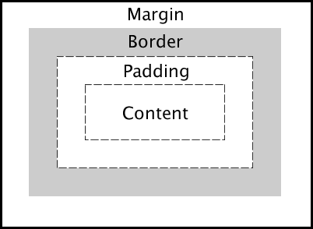
Box-Model 복습!
Q. 각 영역의 역할과
조정하는 방법은?
#쭉 훑어보고 모르는 내용이 있으면 복습하도록 합시다!

Slide 12
CSS Layout - Display

Slide 13
CSS Layout - Display
2강 내용 중에서 ..
“<div>와 <span>의 차이점은 줄 바꿈의 여부이다!”
왜 그럴까요? 직접 확인해 봅시다!

Slide 14

CSS Layout - Display
<div>는 화면 한 줄 전체를 차지하며
<span>는 화면 일부만 차지합니다.
#Border 값을 줘서 확인하면 됩니다!

Slide 15
CSS Layout - Display
<div>는 화면 한 줄 전체를 차지하며
<span>는 화면 일부만 차지합니다.
=> Block Element
=> Inline Level Element
#Border 값을 줘서 확인하면 됩니다!

Slide 16
CSS Layout - Display
이처럼 HTML Element는 크게 두가지 속성으로 나뉩니다!
Inline and Block
“줄을 바꾸지 않고 다른 요소와 함께
한 행에 위치하려 합니다!”
“한 줄을 완전히 차지하려 합니다!”
<canvas> <div> <footer>
<form> <h1> <header>
<ol> <p> <section>
<table> <ul> <video>
…
<a> <br> <button> <img>
<input> <span> <strong>
<sub> <sup> <textarea>
…

Slide 17
CSS Layout - Display
또한 두 속성은 이러한 차이점을 가지고 있습니다.
Inline vs Block
1. 상, 하단 Margin 속성이 적용되지 않습니다.
상 하단 여백은 line-height 속성으로 적용합니다.
2. Width, Height 속성이 적용되지 않습니다.
내부 요소의 부피에 따라 결정됩니다.
기본적으로 Width 100%로 정의되어 있습니다.
Margin, Width, Height 속성 모두 적용 가능합니다!
#Margin, Width, Height가 변경되지 않는다면 Inline인지 의심해 주세요!

Slide 18
CSS Layout - Display
그렇다면 이 속성을 변경시킬 수 있나요?
YES!
div{
display: inline;
}
=> <div>의 Block 속성을 Inline 속성으로 변경!
#Inline속성을 Block 속성으로 변경시키는 것도 당연히 가능합니다!

Slide 19
CSS Layout - Display
Inline–block 속성도 있습니다.
1. Inline 속성처럼 Element를 한 줄에 같이 표현해주며
2. Margin, Width, Height 속성 적용이 가능합니다.
p{
display: inline-block;
}

Slide 20
CSS Layout - Position

Slide 21
CSS Layout - Position
Position은 Element의 위치를 결정하는 속성입니다.
Static(기본값), Relative, Fixed, Absolute
4가지 속성이 존재합니다!

Slide 22
CSS Layout - Position
Static
기본값이며, Element를 위에서 아래로
순서대로 배열시켜줍니다!

Slide 23
CSS Layout - Position
Relative
상대적인 위치를 결정할 수 있습니다.
따라서 Static 속성과 다르게
Top, right, bottom, left 속성
지정이 가능합니다!

Slide 24
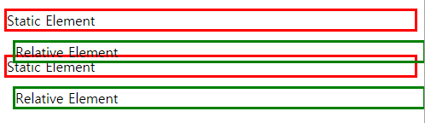
CSS Layout - Position
Static, Relative Example
.static{
border: 3px solid red;
}
.relative{
position: relative;
border: 3px solid green;
left: 10px;
top: 10px;
}
<div class="static">Static Element</div>
<div class="relative">Relative Element</div>
<div class="static">Static Element</div>
<div class="relative">Relative Element</div>
#Relative 속성이 다른 Element에는 영향을 주지 않는다는 점에 주목해주세요!

Slide 25
CSS Layout - Position
Fixed
절대적인 위치를 결정할 수 있습니다.
#Fixed 속성은 스크롤로 화면을 내려도 사라지지 않고 같은 위치를 고수합니다!
#따라서 상단 메뉴 바 등을 구현할 때 유용합니다!
.fixed{
position: fixed;
border: 3px solid orange;
top: 20px;
left: 30px;
}
<div class="static">Static Element</div>
<div class="fixed">Fixed Element</div>

Slide 26
CSS Layout - Position
Absolute
Static 속성이 아닌
부모 Element에 대해 상대적인 위치를
결정합니다.
#만약 Static 속성이 아닌 부모 Element가 없다면 위치는 <body>에 대해 결정됩니다.

Slide 27
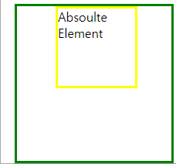
CSS Layout - Position
Absolute Example
.relative{
position: relative;
border: 3px solid green;
left: 10px;
top: 10px;
width: 200px;
height: 200px;
}
.absolute{
position: absolute;
border: 3px solid yellow;
width: 100px;
height: 100px;
left: 50px;
}
<div class="relative">
<div class="absolute">Absoulte Element</div>
</div>

Slide 28
CSS Layout Z- index

Slide 29
CSS Layout Z-index
Z-index는 Element의 수직 위치
즉, 배치 순서를 결정합니다!

Slide 30
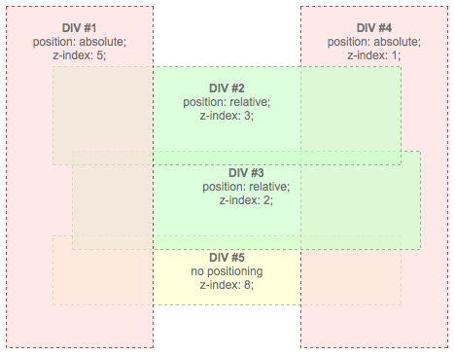
CSS Layout Z-index
Z-index가 클수록 위에(우선적으로) 표시됩니다.
#Z-index 속성은 Static 속성이 아닌 Element에 적용 가능합니다!!

Slide 31
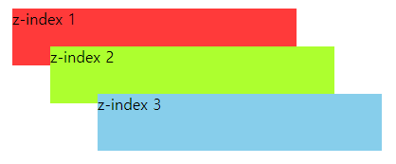
CSS Layout Z-index
Z-index Example
#zindex1 {
position: absolute;
z-index: 1;
}
#zindex2 {
position: absolute;
z-index: 2;
}
#zindex3 {
position: absolute;
z-index: 3;
}
<div id="zindex1"> z-index 1</div>
<div id="zindex2"> z-index 2</div>
<div id="zindex3"> z-index 3</div>
#주요 코드만 표기하였습니다.

Slide 32
CSS Layout Float

Slide 33
CSS Layout – Float
Float는 한컴, 워드에서 지원하는
정렬과 유사한 기능입니다!

Slide 34
CSS Layout – Float
Float는 한컴, 워드에서 지원하는
정렬과 유사한 기능입니다!

Slide 35
CSS Layout – Float
Float는 한컴, 워드에서 지원하는
정렬과 유사한 기능입니다!

Slide 36
CSS Layout – Float
Float으로 정렬하는 원리는 다음과 같습니다!
예를 들어 <div>는 block 이므로 한 줄 전체를 차지해야 합니다. 하지만 float 속성을 주면
요소는 다음에 올 객체를 위해 자신의 너비를 최소화합니다.
#right{
border: 3px solid red;
float: right;
}
#left{
border: 3px solid blue;
float: left;
}
<div id="right">float left</div>
<div id="left">float right</div>

Slide 37
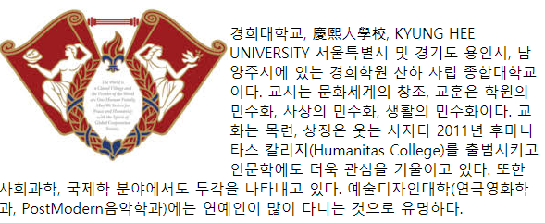
CSS Layout – Float
Float 응용!
Float도 레이아웃을 구성하는데 유용하게 사용됩니다!
특히 고정된 크기의 Element를 왼쪽 혹은 오른쪽에 구성하는데 유용합니다.
#다음과 같은 레이아웃이 대표적인 Float 응용 사례입니다!

Slide 38
CSS Layout Flex

Slide 39
CSS Layout - Flex
Flex는

Slide 40
CSS Layout Multi column

Slide 41
읽을 거리
그렇다면 어떤 방법이 가장 바람직한가요?
https://hpitos.tistory.com/15
인라인 스타일 -> 개발 및 유지보수의 어려움.
내부 스타일 시트 -> 비효율적인 데이터 사용.
외부 스타일 시트 -> 가장 바람직!

Slide 42
선택자(Selcetor)
CSS 기초!
“꾸며주려면 꾸며줄 대상을 알아야 한다.”

Slide 43
선택자(Selcetor)
CSS 기초!
선택자에는 크게 3가지 종류가 있습니다.
1. 태그 선택자
2. 클래스 선택자
3. ID 선택자

Slide 44
태그 선택자
CSS 기초!
h1{
color: red;
}
<h1>Tag Selector</h1>
Tag_name{} 꼴로 태그를 선택할 수 있습니다.

Slide 45
클래스 선택자
CSS 기초!
.color-blue{
color: blue;
}
<h2 class="color-blue">Class Selector</h2>
.Class_name{} 꼴로 클래스를 선택할 수 있습니다.

Slide 46
클래스 선택자
CSS 기초!
.color-blue{
color: blue;
}
.italic{
font-style:italic;
}
<h2 class="color-blue italic">
Class Selector</h2>
위와 같이 Class를 여러 개 지정할 수 도 있습니다.
이때 Class는 공백으로 구분합니다.

Slide 47
ID 선택자
CSS 기초!
<h2 id="color-yellow">ID Selector</h2>
#color-yellow{
color: yellow;
}
#ID_name{} 꼴로 ID를 선택할 수 있습니다.

Slide 48
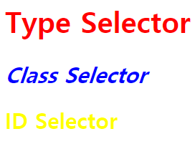
선택자 정리
CSS 기초!
h1{
color: red;
}
.color-blue{
color: blue;
}
.italic{
font-style:italic;
}
#color-yellow{
color: yellow;
}
<body>
<h1>Type Selector</h1>
<h2 class="color-blue italic">Class Selector</h2>
<h2 id="color-yellow">ID Selector</h2>
</body>

Slide 49
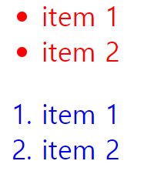
복합 선택자
CSS 기초!
<ul>
<li>item 1</li>
<li>item 2</li>
</ul>
<div id="blue-list">
<ol>
<li>item 1</li>
<li>item 2</li>
</ol>
</div>
ul>li{
color:red;
}
#blue-list li{
color:blue;
}
ul>li -> <ul> 바로 밑에 있는 <li>를 선택한다.
#blue-list li -> blue list id 밑에 있는 모든 <li>를 선택한다.

Slide 50
읽을 거리
ID VS Class
하나의 ID는 한 문서에서 한 번만 사용할 수 있다!
하나의 Class는 한 문서에서 여러 번 사용할 수 있다!
3. ID의 속성이 Class의 속성보다 우선 순위가 높다.
즉, ID의 속성은 해당 요소의 Class 속성에 영향을 받지 않는다.

Slide 51
속성(Property)
CSS 기초!
“어떻게 꾸밀 것인가?”

Slide 52
속성(Property)
CSS 기초!
CSS에는 셀 수도 없이 정말 많은 속성이 존재합니다.
이번 강좌에서는 대표적인
폰트, 배경, 박스 모델링
속성을 빠르게 알아봅니다!

Slide 53
속성(Property)
CSS 기초!
속성들은 W3school
또는
https://www.w3schools.com/css/default.asp
구글링을 통해 찾아보면 됩니다!
HTML/CSS는 절대 외워서 사용하는 언어가 아닙니다!
즉석으로 검색해보며 사용하세요!

Slide 54

폰트(Font)
CSS 기초!
.font-prop{
font-family: Georgia, 'Times New Roman', Times, serif;
font-size: 20px;
font-weight: bold;
color: blue;
opacity: 0.7;
}
<p>Font Test</p>
<p class="font-prop">Font Test</p>

Slide 55
읽을 거리
외부 폰트(한글)를 사용하고 싶어요!
구글 웹 폰트를 이용하면 됩니다!
사용법
https://www.codingfactory.net/10561

Slide 56
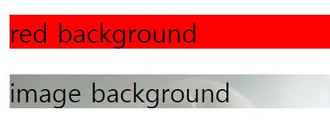
배경(Background)
CSS 기초!
.red-background{
background-color: red;
}
.image-background{
background-image: url(“IMAGE.JPG")
}
<p class="red-background">red background</p>
<p class="image-background">image background</p>

Slide 57
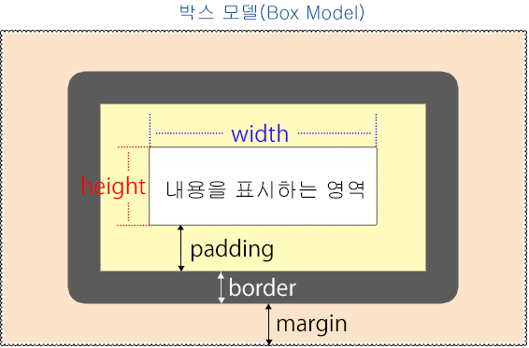
Box-model
CSS 기초!
모든 HTML 요소는 다음과 같은
Box-model을 가집니다!

Slide 58
Box-model
CSS 기초!
이를 사용하여 HTML 요소 사이의
공간(Space)를 지정할 수 있습니다!

Slide 59
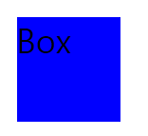
Box-model: Content
CSS 기초!
Content(내용)의 크기(너비와 높이)를 조정하려면?
width height
#box-model{
background-color: blue;
height: 50px;
width: 50px;
}
<p id="box-model">Box</p>

Slide 60
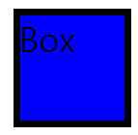
Box-model:Border
CSS 기초!
border(윤곽선)를 조정하려면?
#box-model{
background-color: blue;
height: 50px;
width: 50px;
border-width: 3px;
border-style: solid;
border-color: black;
}

Slide 61
#꿀팁
Border 작성 tip!
border: border-width border-style border-color로 줄여 작성할 수 있습니다!
#box-model{
border-width: 3px;
border-style: solid;
border-color: black;
}
#box-model{
border: 3px solid black;
}
더욱 자세한 내용은!
https://www.w3schools.com/css/css_border.asp

Slide 62
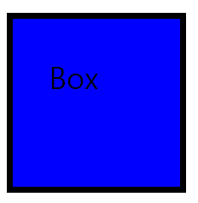
Box-model: Padding
CSS 기초!
Padding을 조정하려면?
#box-model{
background-color: blue;
height: 50px;
width: 50px;
border: 3px solid black;
padding-top: 20px;
padding-left: 20px;
padding-right: 20px;
padding-bottom: 20px;
}

Slide 63
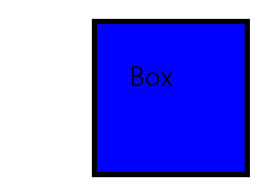
Box-model: Margin
CSS 기초!
Margin(여백)을 조정하려면?
#box-model{
background-color: blue;
height: 50px;
width: 50px;
border: 3px solid black;
padding-top: 20px;
padding-left: 20px;
padding-right: 20px;
padding-bottom: 20px;
margin-left: 50px;
}

Slide 64
Box-model
CSS 기초!
Chrome 개발자 도구로
제작한 Box-model을 직접 확인해봅시다!

Slide 65
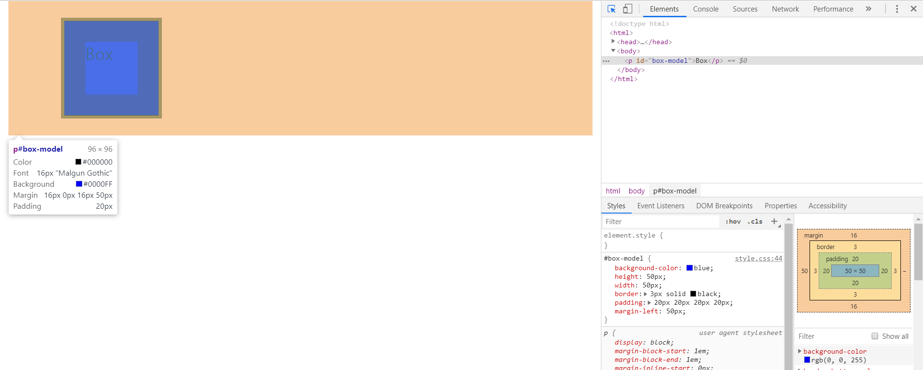
Box-model
CSS 기초!
자신이 설정한 값과 일치하는지 확인해보세요!
실시간으로 CSS 값 변경도 가능합니다!

Slide 66
읽을 거리
음? 왜 제가 설정한
값과 일치하지 않죠?
https://youtaekjung.github.io/2018/04/22/css/CSS-box-model/

Slide 67
#꿀팁
Padding, Margin 작성 Tip!
4면 한꺼번에 지정(위, 오른쪽, 아래, 왼쪽 순)
4면 모두 같을 때 지정
위&아래, 오른쪽&왼쪽 지정
padding: 1px 2px 3px 4px;
margin: 1px 2px 3px 4px;
padding: 2px;
margin: 2px;
padding: 2px 1px;
margin: 2px 1px;

Slide 68
#꿀팁
Margin을 이용한
가운데 정렬
margin: 0 auto;
Auto를 이용하면 브라우저에서 자동으로 값을 지정합니다.
따라서 위의 코드는 상하 여백이 0, 좌우 여백이 자동으로 지정되어
가운데 정렬이 됩니다.

Slide 69
읽을 거리
혹시 2강 내용이 잘 이해가 안되시나요..?(죄송합니다 꾸벅)
생활코딩을 통해서도 학습해주세요!
다양한 학습자료를 접해보는 것은 매우 큰 도움이 됩니다.
생활코딩 CSS 수업
https://opentutorials.org/course/2418

Slide 70
오늘의 과제!
때는 평화로운 2020년 5월, 오늘도 회장을 맡고 있는
서모씨는 이번 축제에 디닷컴 주점을 열려고 합니다(와!).
그리고 여러분께 고오급 기술을 이용해서
주점 메뉴판을 제작해줄 것을 부탁했습니다.
여러분이 우리 회장님을 도와주세요!
#배우지 않은 내용들도 적극 활용하세요!
#아직 회장님과 협의되지 않은 내용입니다.

Slide 71
과제 설명!
주점 메뉴판은 크게 메인 메뉴 페이지와 상세 메뉴 페이지.
로 이루어져 있습니다.
메인 메뉴 페이지에 메뉴들의 이름, 가격 등이 표로 있습니다.
각 메뉴들을 클릭하면 각 메뉴의 상세 메뉴 페이지로 이동합니다.
상세 메뉴 페이지에는 메뉴의 사진, 상세설명, 가격, 주문하기 버튼, 뒤로가기 버튼 등이 있습니다. 뒤로가기 버튼을 누르면 다시 메인 메뉴 페이지로 이동합니다. (주문 하기 버튼은 기능이 없어도 됩니다!)

Slide 72
과제 설명!
이외 언급하지 않은 사항은 모두 자유입니다.
혹시 추가하고 싶은 기능이 있다면 마음껏 추가해주세요!!
여러분의 기발하고 멋진 아이디어를 뽐내주세요!

Slide 73
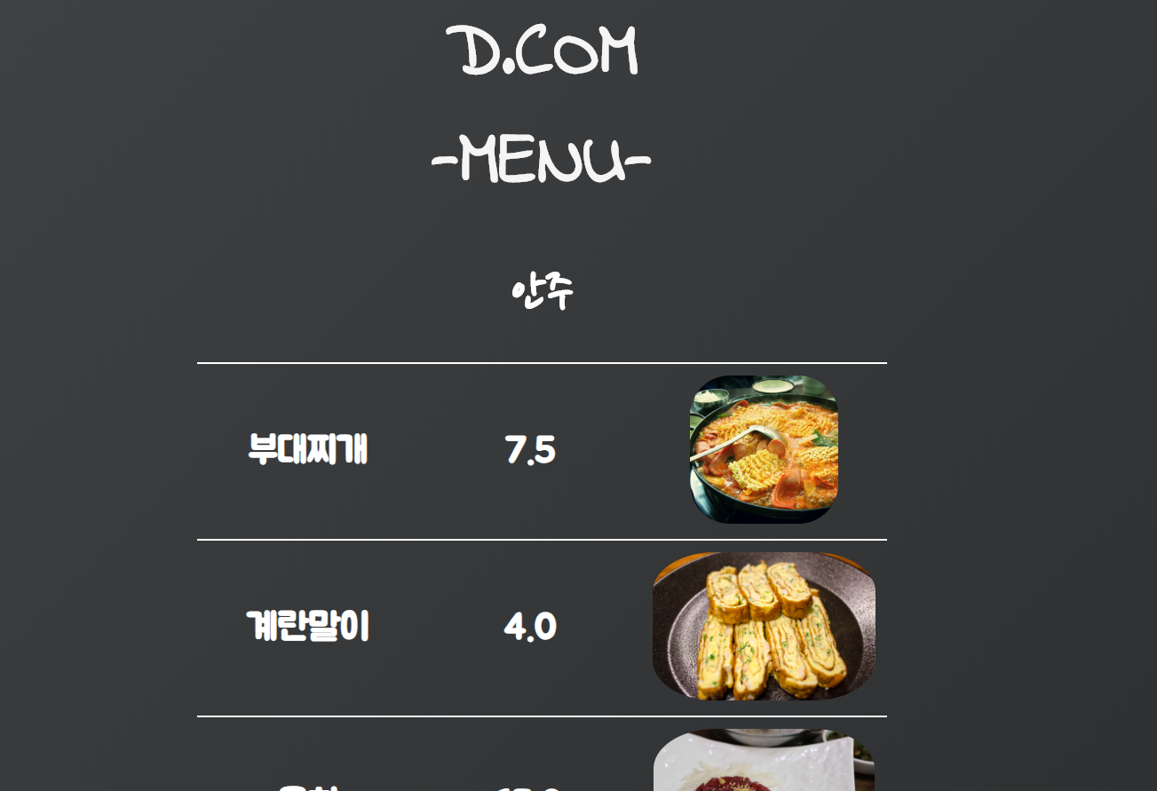
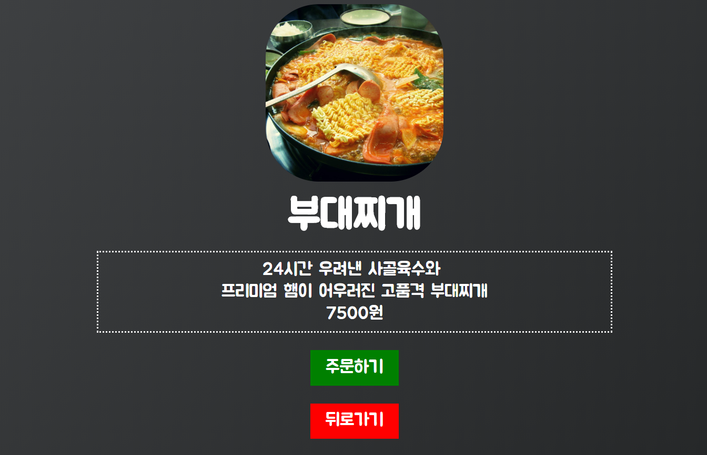
과제 Example!
웹 스터디 홈페이지에서도 확인할 수 있습니다!
https://facerain.github.io/

Slide 74
과제 제출!
개인 Git의
“2019_Summer_Web_Study”에
작업한 파일들을 “2.Menu” 폴더로 모아
Front-End-Assignment 폴더 안에 Push

Slide 75
다음시간!
CSS의 심화적인 개념들인
Displaying, Positioning에 대해 배웁니다.

Slide 76
The end.

